Slide 1
書店消滅
2016年6月24日
都市計画実習最終発表
サステナビリティー班
班長 片山茜
副班長 中島遥希
資料DB メルリーニ愛乃
印刷機器 村上雄馬
江端杏奈
小原岳輝
菊地ひかり
小又暉広
長谷川隼
指導教員 谷口守
TA 越川知紘
〜書店を救え。まちを救え。〜

Slide 2
最終発表の流れ
背景
問題提起
実態調査
アンケート調査
現地調査
まちの書店を救うには
ヒアリング調査
現状把握
立地調査
ヒアリング調査

Slide 3
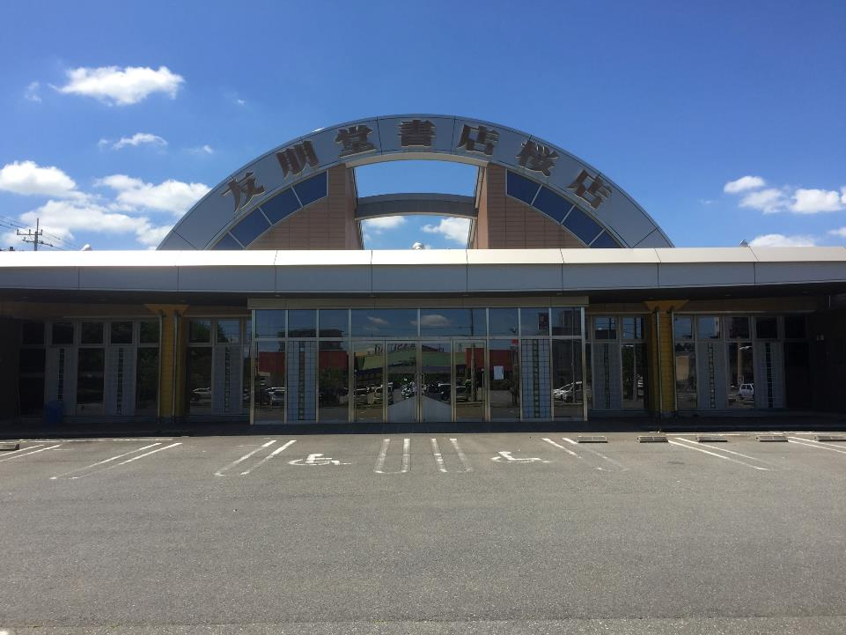
つくば市友朋堂書店
写真：2016年5月12日 班員撮影
Notes:
2016年2月12日、つくば市に3店舗を構えていた友朋堂が突然

Slide 4
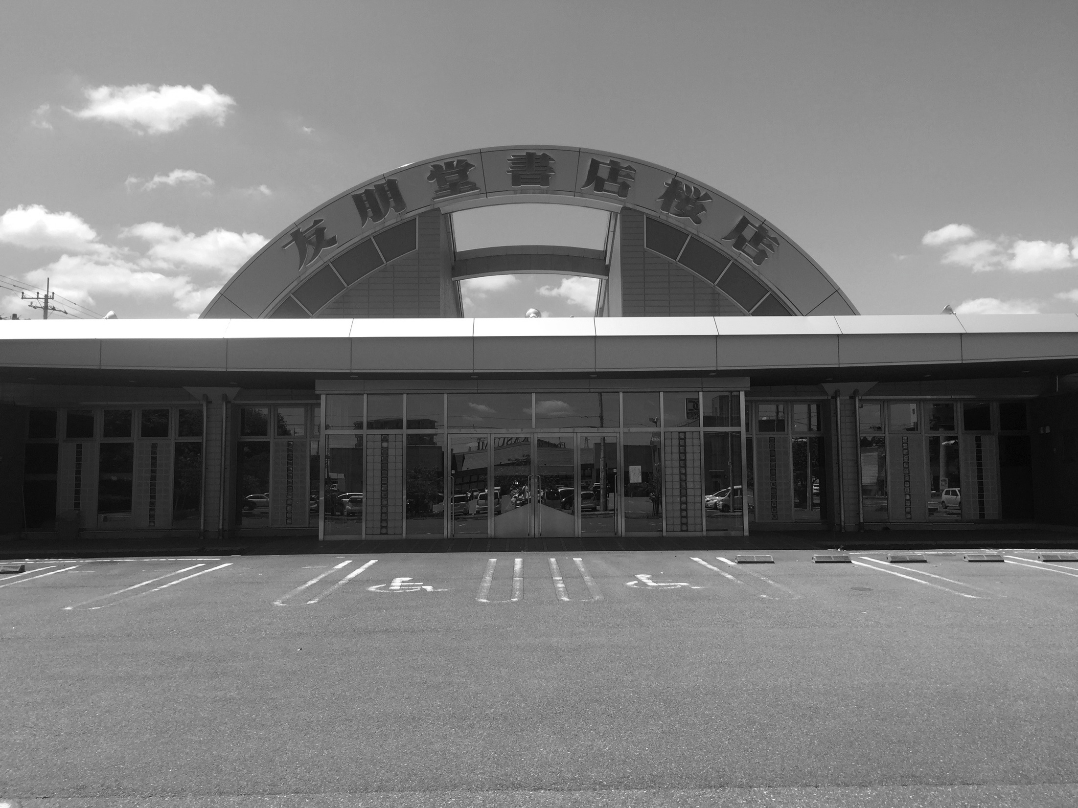

友朋堂復活ボタンが
１人１万円で押せるとしたら
今なら５０連打くらいしてしまう
自信がある。
#友朋堂 が潰れた衝撃、
マジで親戚が亡くなったときのレベルだ。
友朋堂閉店、本当に
困ったことになったなぁ...
あそこ以上に使い勝手の良い書店はそうそうない
閉店
友朋堂ロスから
立ち直れない...
写真：2016年5月12日 班員撮影
http://j-town.net/tokyo/news/localnews/221566.html?p=all
http://www.coetail.com/seriously/files/2016/04/twitter-logo.png
Notes:
閉店しました
Twitterでもこのように友朋堂が閉店したことによる悲しみの声が寄せられています。
実は、友朋堂が閉店した同時期に同じように閉店した書店があります。

Slide 5
全国的な
書店消滅の傾向
背景
問題提起
現状把握
実態調査
提案
※全て2016年度
書店名 | 所在地 | 閉鎖・休業日
ブックサーカス藤沢店 | 神奈川県 | 2月7日
ブックハウスロッグ中津店 | 大分県 | 2月7日
リブロ西鉄平尾店 | 福岡県 | 2月7日
Ｆorma merceriaイオン浦和美園店 | 埼玉県 | 2月11日
友朋堂吾妻店 | 茨城県 | 2月11日
友朋堂桜店 | 茨城県 | 2月12日
友朋堂梅園店 | 茨城県 | 2月12日
・・・ | ・・・ | ・・・
未来屋書店津南店 | 三重県 | 2月29日
福家書店厚木店 | 神奈川県 | 2月29日
アシーネ君津店 | 千葉県 | 2月29日
小山助学館鳴門店 | 徳島県 | 2月29日
ブックランドとおの柏里店 | 大阪府 | 2月29日
MANYO宇治山田店 | 三重県 | 2月29日
興文堂書店一宮店 | 高知県 | 2月29日
１か月で
33店舗
1日に1店舗以上の
ペース…
東京商工リサーチ調べのグラフと情報サイト 閉店開店、より班員が作成
Notes:
完全なデータではないです。２０１６年２月に閉店した書店を検索し、分かったものだけを載せています。
こちらが友朋堂が閉店した同時期に閉店した書店のリストになります。
1か月間で10を超える書店がなくなっているのには驚きではないでしょうか。
私たちはこの現状を知り、
なぜこんなにも全国的に書店がつぶれているの？
こんな疑問を覚えました。

Slide 6
つくば市周辺における
書店消滅の傾向

Slide 7
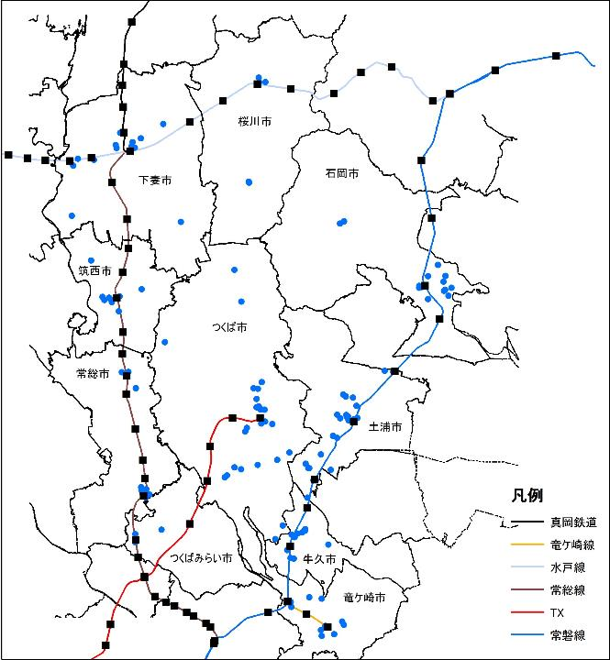

背景
問題提起
現状把握
実態調査
提案
書店分布(2003)
筑西市
下妻市
2003年
138店舗
凡例
書店
日本ソフト販売株式会社「電子電話帳2003」、及び「電子電話帳2015」より作成

Slide 8
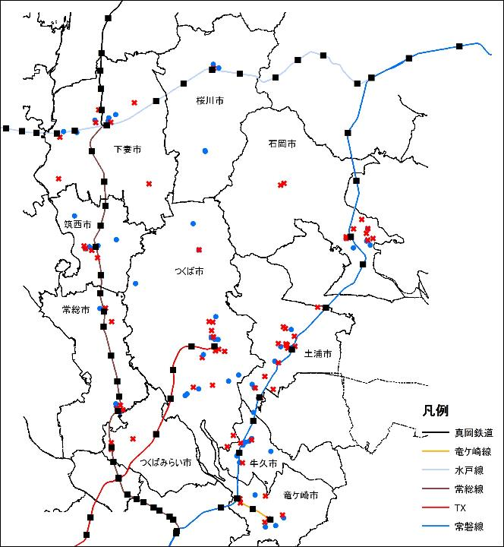
背景
問題提起
現状把握
実態調査
提案
書店分布(2003→2015)
筑西市
77店舗
消滅
下妻市
凡例
書店
消滅書店
駅前の書店が多く閉店
日本ソフト販売株式会社「電子電話帳2003」、及び「電子電話帳2015」より作成

Slide 9
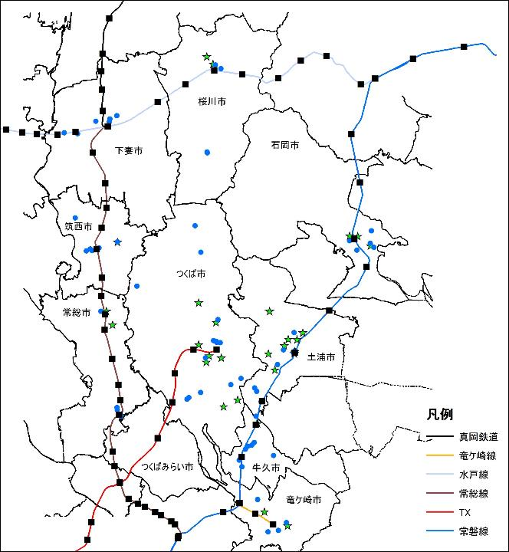
背景
問題提起
現状把握
実態調査
提案
書店分布(2003→2015)
筑西市
32店舗
出店
下妻市
凡例
書店
新規書店
うち１/３はショッピングセンター内の書店
日本ソフト販売株式会社「電子電話帳2003」、及び「電子電話帳2015」より作成

Slide 10
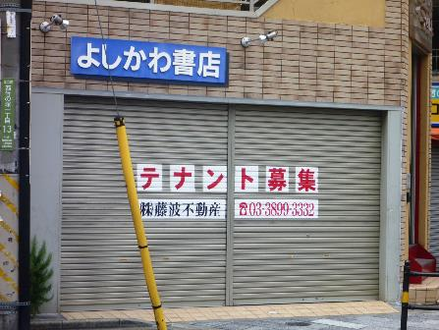
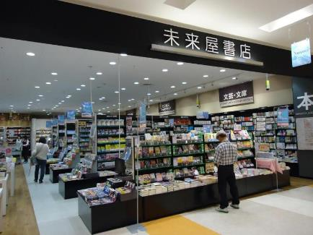
まちなかの書店が
消滅し・・・
郊外の
ショッピングセンター内の書店が増えている
http://blog.goo.ne.jp/kurukuru2180/e/d0a642d5181ae3badf7a06eb160f8ebc
http://www.aeontown.co.jp/shiogama/node/46

Slide 11
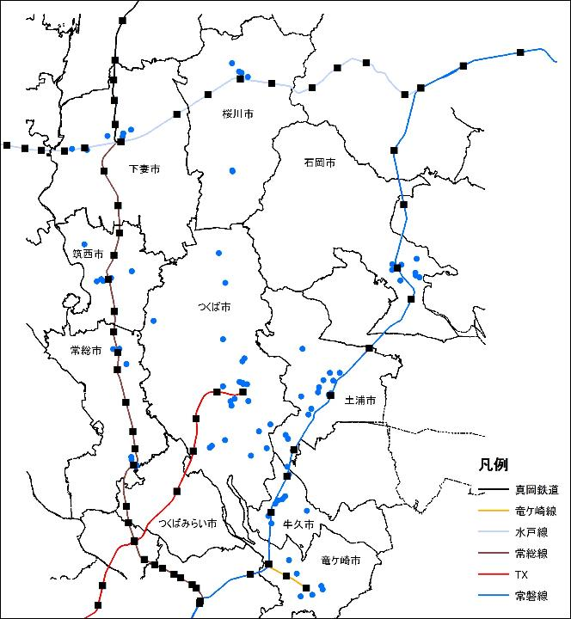
背景
問題提起
現状把握
実態調査
提案
書店分布(2015)
筑西市
つくばみらい市
には書店がない！
下妻市
凡例
書店
日本ソフト販売株式会社「電子電話帳2003」、及び「電子電話帳2015」より作成

Slide 12

書店消滅の影響
背景
問題提起
現状把握
実態調査
提案
◎書店難民の出現
書店に行きたいのに行けない…
◎本に触れる機会の減少
→本に対する興味が減る、読書量の減少
つくばみらい市は書店ゼロの街
→車で隣町まで・・・
東京新聞2012年8月12日 「増える書店ゼロの街」より
Notes:
チェーン店は利益が地域に還元されないんじゃね

Slide 13
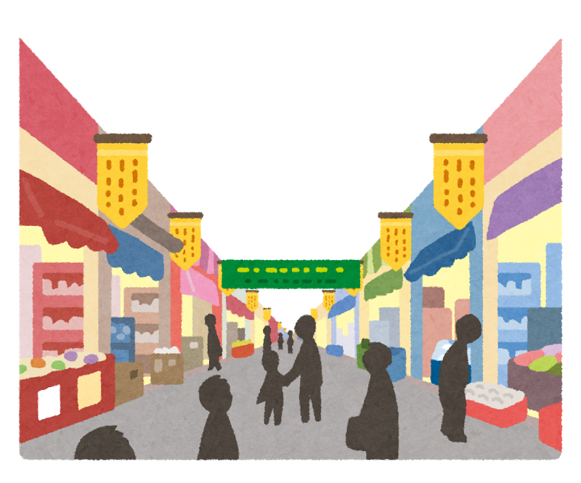
書店消滅の影響
背景
問題提起
現状把握
実態調査
提案
◎まちのにぎわい喪失
書店への訪問は
「街中への来訪者の滞留時間を確保する上で重要な行動」
（既存研究⁽¹⁾より）
→書店消滅により人が街中に
留まる時間が減る
Notes:
チェーン店は利益が地域に還元されないんじゃね

Slide 14
実習の目的
まちの書店を救う
書店難民がなくなる
本に触れる機会が増える
まちのにぎわいが取り戻せる

Slide 15
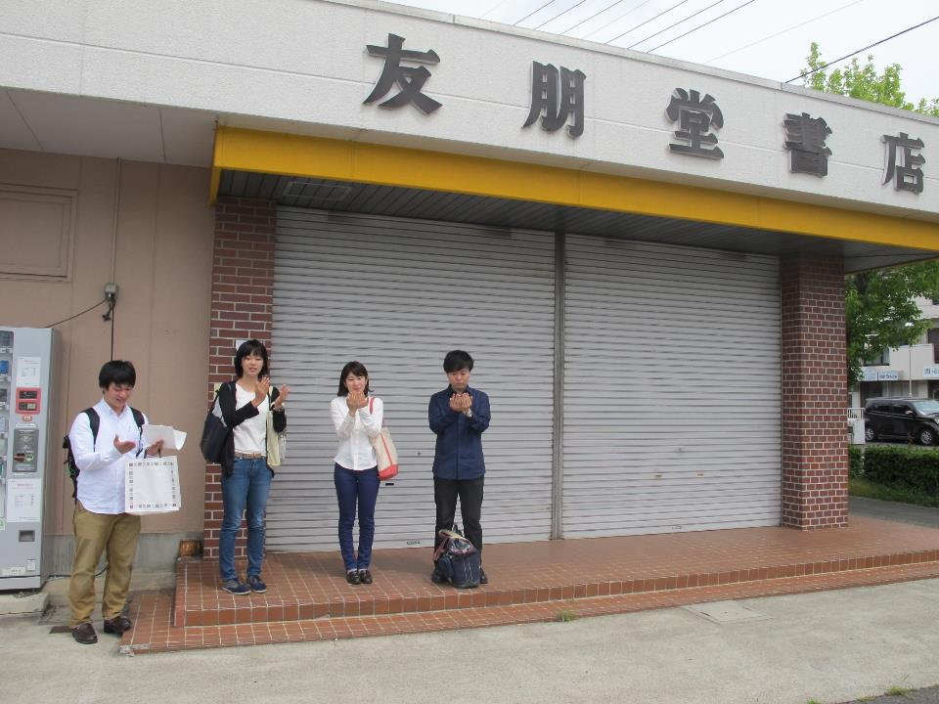



ヒアリング調査
背景
問題提起
現状把握
実態調査
提案
実施日 ：2016年5月9日（月）
場所 ：友朋堂書店吾妻店
メンバー ：片山,江端,長谷川,指導教員,TA
ヒアリング先：友朋堂書店社長 柳橋様
目的
実際に友朋堂が閉店に至った原因は？
文献調査では分からなかった、現場で起きていたことは？
写真：2016年5月9日 班員撮影

Slide 16
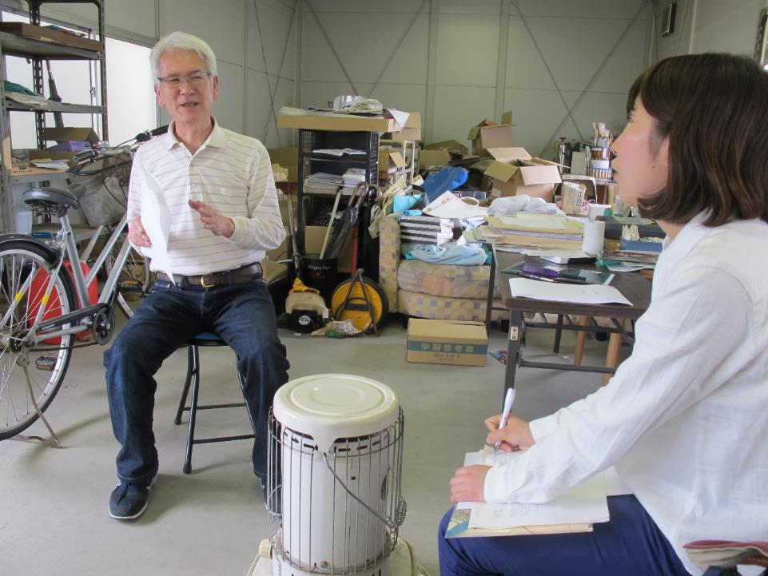
TX開通
まちの変化
研究学園駅
商業圏の繁栄
東京の本屋へ
行ける！！
顧客の分散
写真：2016年5月9日 班員撮影

Slide 17



本に対する意識の変化
かつては・・・
暇だから雑誌を買うぞ！
新しい本がほしい！！
今は・・・
雑誌を買わなくても
暇はつぶせるな。
図書館で借りるか
古本買えばいいや。
①筑波大生も本を買わなくなっているのか？
写真：2016年5月9日 班員撮影

Slide 18
取次の倒産
出版社
取次業者
書店
取次を取り巻く
環境とは？
なぜ倒産したの？
本の需要の変化
出版業界への
圧迫
②なぜ取次は潰れてしまったのか？
写真：2016年5月9日 班員撮影

Slide 19
背景
問題提起
現状把握
実態調査
提案
疑問点
筑波大生も本を買わなくなっているのか？
    →アンケート調査
なぜ取次は潰れてしまったのか？
→ヒアリング調査
③新しい形態の書店の実態は？
→ヒアリング調査、現地調査
④出版広告が時代に合わないのでは？
→ヒアリング調査
さらに
Notes:
成功している書店もあるのでは？
広告などの違いはないか？

Slide 20
アンケート調査
背景
問題提起
現状把握
実態調査
提案
調査名 | 書店の利用に関するアンケート
目的 | ・筑波大生の書店,書物に関する実態把握 ・友朋堂閉店前後での変化 ・研究学園に合う書店
対象 | 筑波大学生186名（学群生 132名, 院生54名）
方法 | アンケート用紙を授業で配布(部), 班員の知り合いに配布(部)
実施期間 | 2016年6月
質問項目 | ・個人属性 ・書店の利用頻度 ・ネット通販、電子書籍、図書館の利用 ・書店のニーズ ・友朋堂の利用頻度 ・友朋堂閉店前後の行動,感情の変化
Notes:
・アンケート調査の目的
・対象者
・実施日時・場所
・サンプル数
調査名
調査対象
配布・回収方法
実施日
部数、回収部数

Slide 21
筑波大生の実態

Slide 22
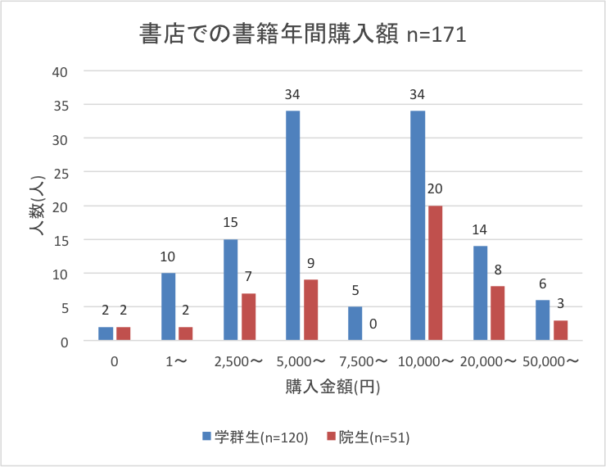
筑波大生の実態
背景
問題提起
現状把握
実態調査
提案
平均
学群生 ：11,533円
院生 ：14,745円
１
Notes:
・アンケート調査の目的
・対象者
・実施日時・場所
・サンプル数
調査名
調査対象
配布・回収方法
実施日
部数、回収部数

Slide 23
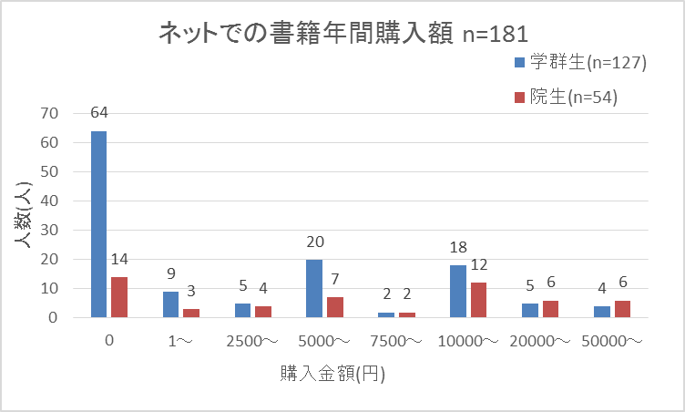
背景
問題提起
中間発表まで
分析
提案
筑波大生の実態
平均
学群生 ：5,323円
院生 ：20,741円
学群生では書店での購入金額が多いが
院生はネットでの購入金額が多い

Slide 24
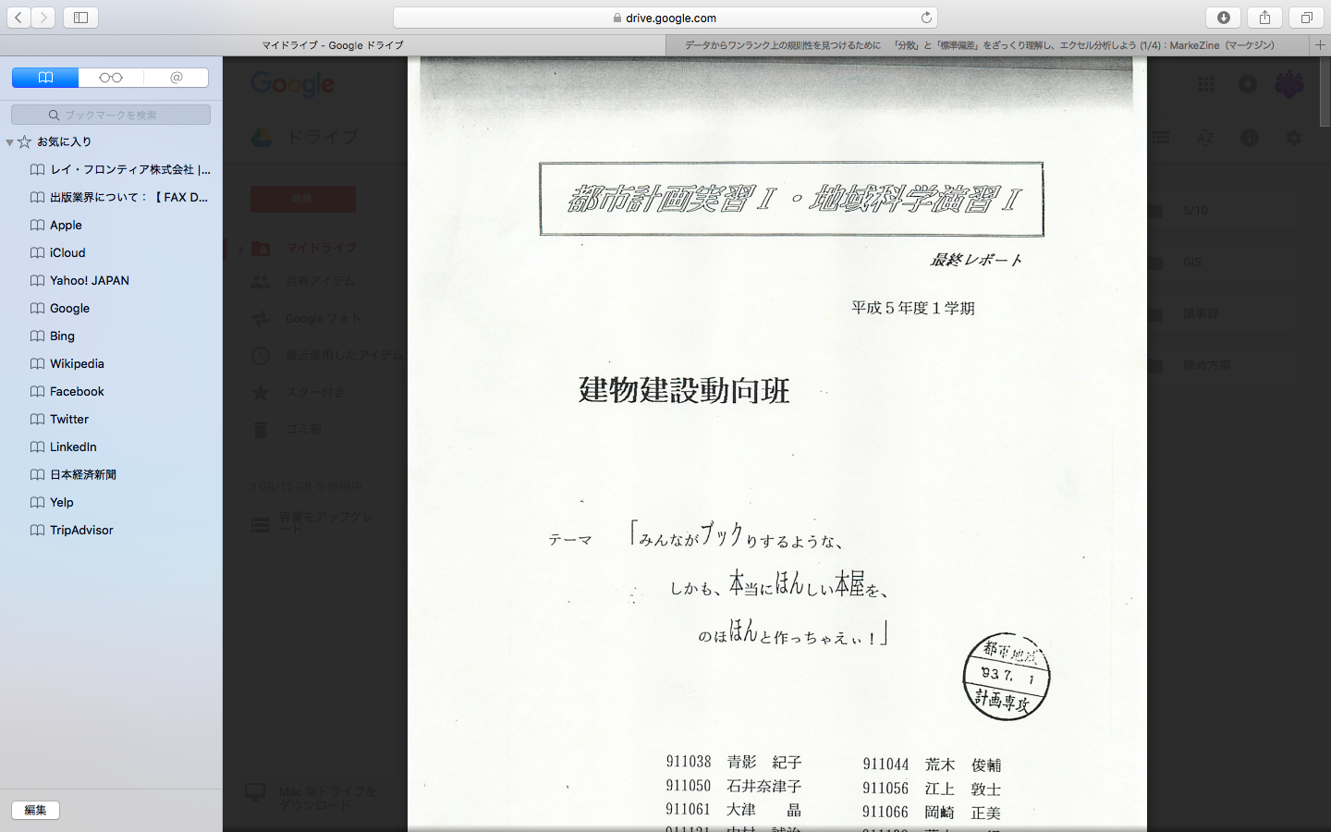
(1993年)
1993年の都市計画実習のデータより
当時の学生の平均書籍購入金額が判明！

Slide 25
背景
問題提起
現状把握
実態調査
提案
書籍購入額の比較
1993年
雑誌コミック 1,507.2円/月
単行本・専門書 3,695.7円/月
＝ 62,434.8円/年
2016年
(書店出入り口での調査)
大きく減少!!
(筑波大生へのアンケート調査)
 | 書店 | ネット | 合計
学群生 | 11,533円/年 | 5,323円/年 | 16,856円/年
院生 | 14,745円/年 | 20,741円/年 | 35,486円/年

Slide 26
友朋堂閉店前後の
感情、行動の変化

Slide 27
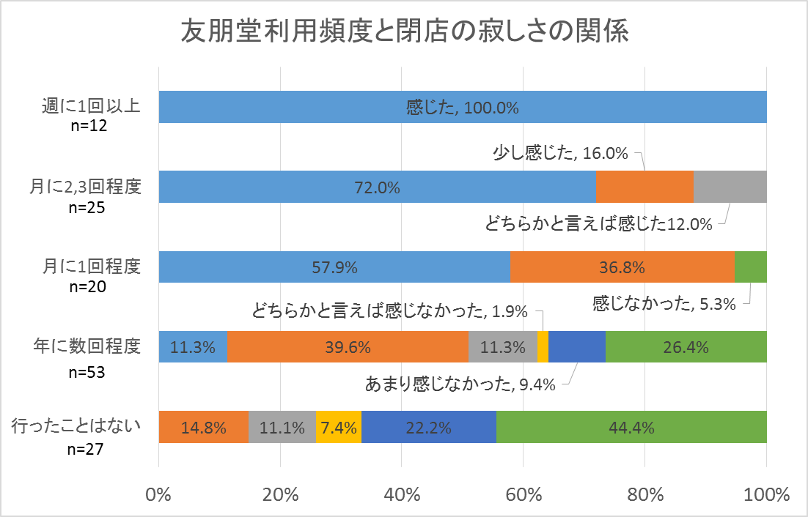
あまり友朋堂を使っていなかった人も
寂しさを感じている！

Slide 28
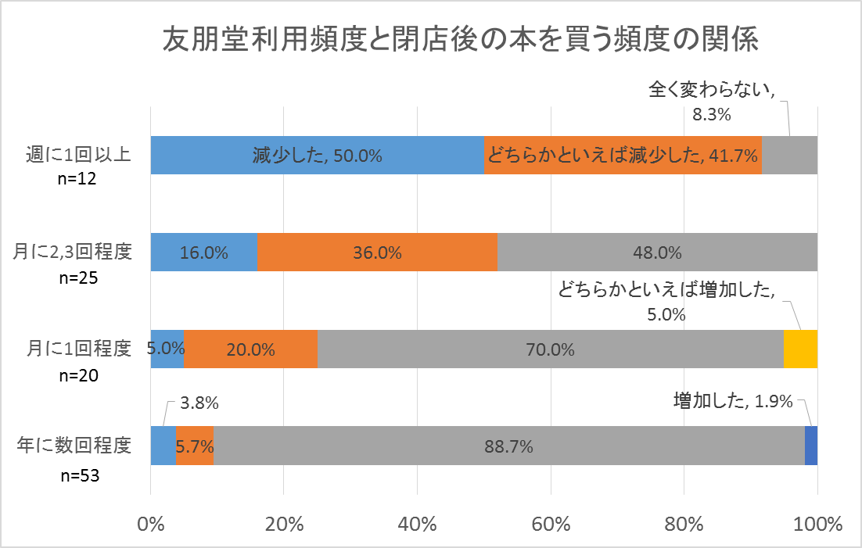
センチメンタルだけではない！
本に触れる機会の減少

Slide 29
背景
問題提起
現状把握
実態調査
提案
疑問点
筑波大生も本を買わなくなっているのか？
    →アンケート調査
なぜ取次は潰れてしまったのか？
→ヒアリング調査
③新しい形態の書店の実態は？
→ヒアリング調査、現地調査
④出版広告が時代に合わないのでは？
→ヒアリング調査
さらに
Notes:
成功している書店もあるのでは？
広告などの違いはないか？

Slide 30
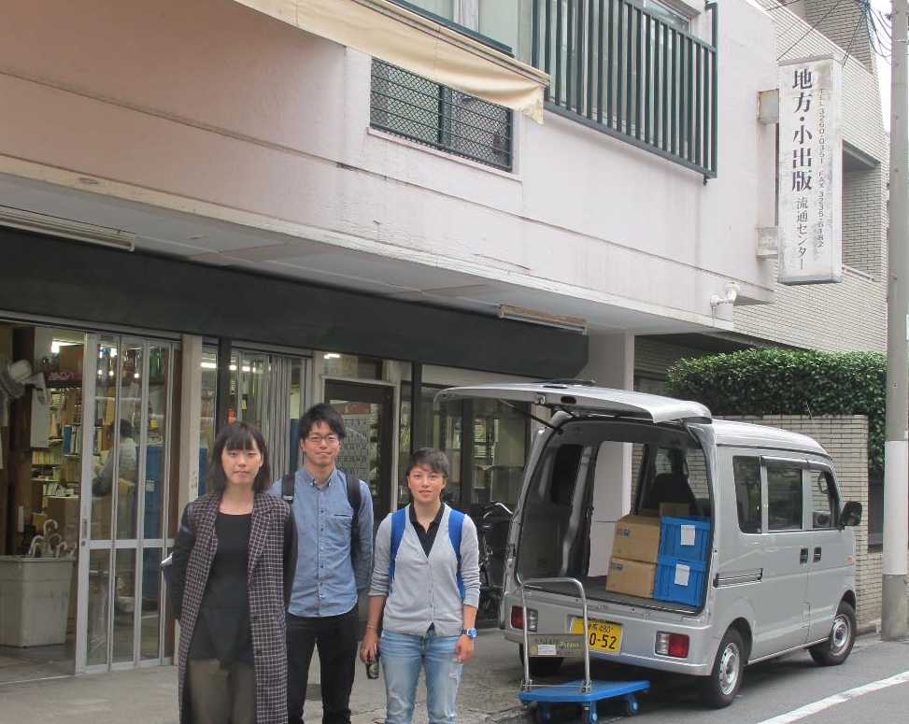
背景
問題提起
現状把握
実態調査
提案
ヒアリング調査
実施日 ：2016年6月7日(火)
場所 ：地方・小出版流通センター
メンバー ：江端,メルリーニ,小又
ヒアリング先 ：代表取締役 川上様
目的：取次業者がつぶれた背景を
取次業者に直接聞いて解明すること

Slide 31




取次業者とは
背景
問題提起
現状把握
実態調査
提案
出版社
取次業者
書店
本を集める
×
×
×
多様な出版社が存在
大手２社の寡占状態
全国の書店
取次業者の倒産
→友朋堂を含む書店の閉店
Notes:
まず、取次業者の役割について説明したいと思います。
取次業者とは出版社と書店をつなぐ問屋さんの役割です。
書店だけでたくさんの出版社とやり取りをすることが大変です。
なので、書店がたくさんの出版社の本を並べるためには取次業者が必要です。
まちの中小規模の書店は取次業者の廃業とともにやむなく閉店することになったのです。

Slide 32
大手取次業者の戦略
背景
問題提起
現状把握
実態調査
提案
出版社
取次業者
書店
本を集める
×
×
×
子会社化
多様な出版社が存在
大手２社の寡占状態
全国の書店
中小の取次が対抗するのは厳しい
Notes:
まず、取次業者の役割について説明したいと思います。
取次業者とは出版社と書店をつなぐ問屋さんの役割です。
書店だけでたくさんの出版社とやり取りをすることが大変です。
なので、書店がたくさんの出版社の本を並べるためには取次業者が必要です。
まちの中小規模の書店は取次業者の廃業とともにやむなく閉店することになったのです。

Slide 33
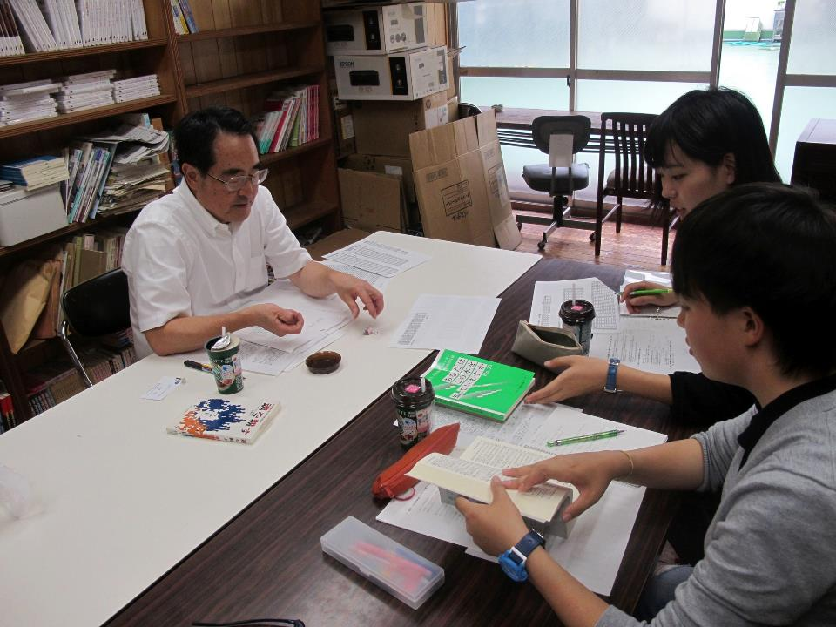
雑誌は流通のサイクルが早く、貴重な収入源！
出版不況
団塊の世代定年
バブル崩壊
雑誌が売れなくなる
出版不況
写真：2016年6月7日 班員撮影

Slide 34
雑誌販売額の推移
雑誌販売額の
減少は顕著！！
雑誌
書籍
小田光雄（2016）『出版不況クロニクルⅣ』論創社 より作成

Slide 35
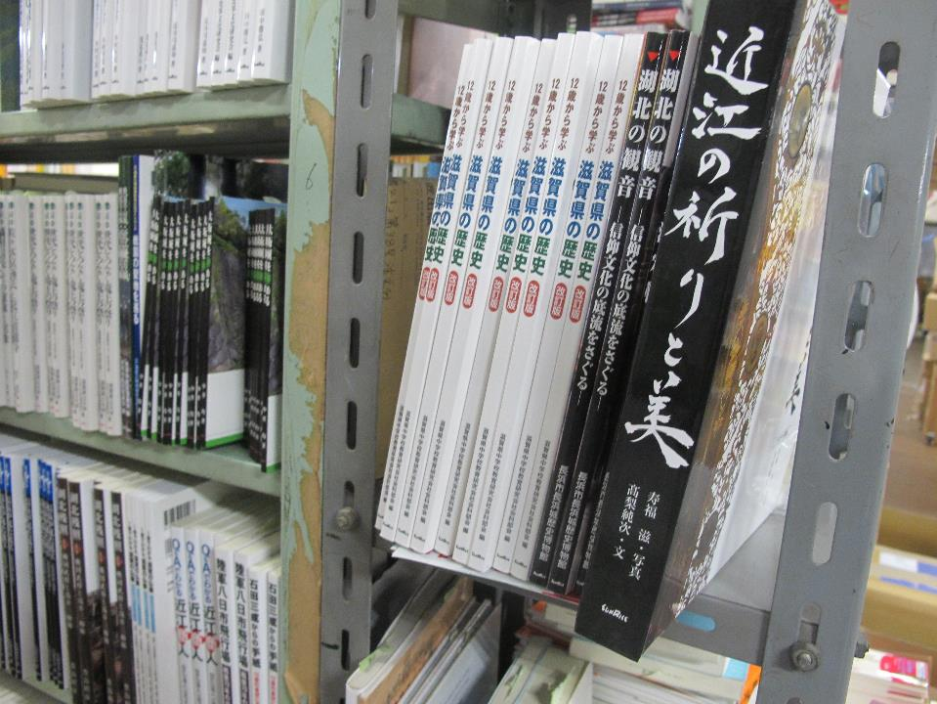
背景
問題提起
現状把握
実態調査
提案
出版業界の課題
雑誌の売り上げを上げる
流通の仕組みを変える
取次だけの問題じゃない！
解決は難しい

Slide 36
背景
問題提起
現状把握
実態調査
提案
疑問点
筑波大生も本を買わなくなっているのか？
    →アンケート調査
なぜ取次は潰れてしまったのか？
→ヒアリング調査
③新しい形態の書店の実態は？
→ヒアリング調査、現地調査
④ 出版広告が時代に合わないのでは？ →ヒアリング調査
さらに
Notes:
成功している書店もあるのでは？
広告などの違いはないか？

Slide 37
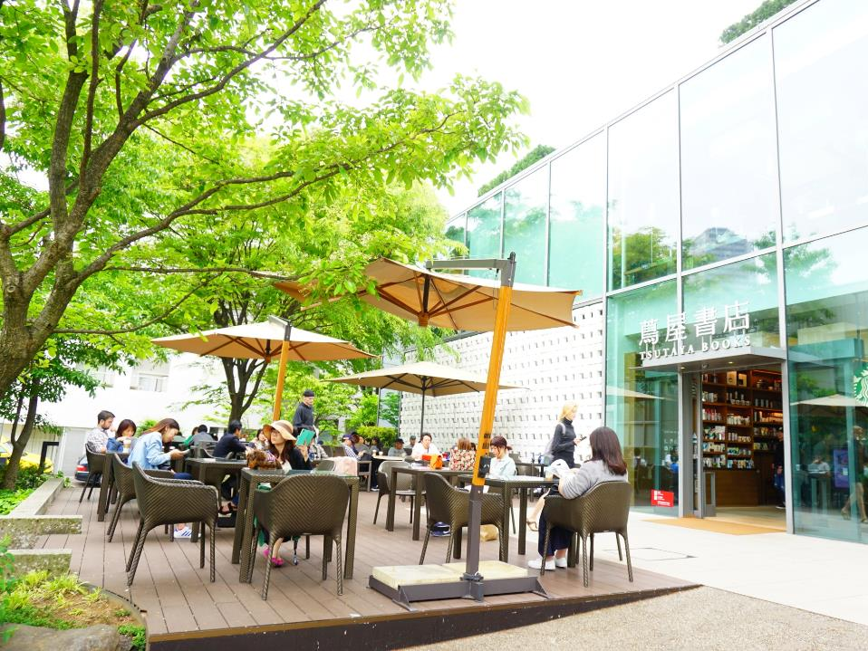
背景
問題提起
現状把握
実態調査
提案
現地調査
実施日：2016年5月2日（火）
場所：代官山蔦屋書店, 本屋B&B
メンバー：全員
目的
新たな形態を持ち、
集客力がある書店の実態を調査すること
写真：2016年5月2日 班員撮影

Slide 38
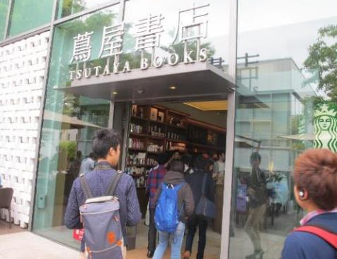
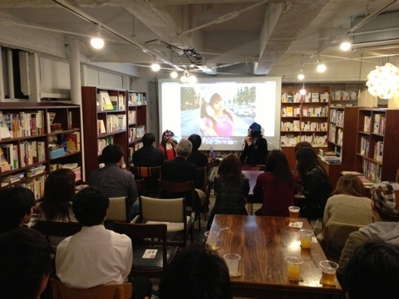

撮影日:5/2(火) 班員撮影
・デザイン重視
・カフェや骨董市などと複合
・雑貨の展示・販売
代官山蔦屋書店
・お酒を飲める
・毎晩トークイベントを開催
・営業時間も24時まで
本屋B＆B

Slide 39
背景
問題提起
現状把握
実態調査
提案
現地調査のまとめ
書籍の販売以外の機能
  書籍以外の収入源を確保
  心地よい空間の提供
Notes:
まとめあったほうがいいと思って作りましたが、神保町のほうが何を言いたいのか微妙です…

Slide 40
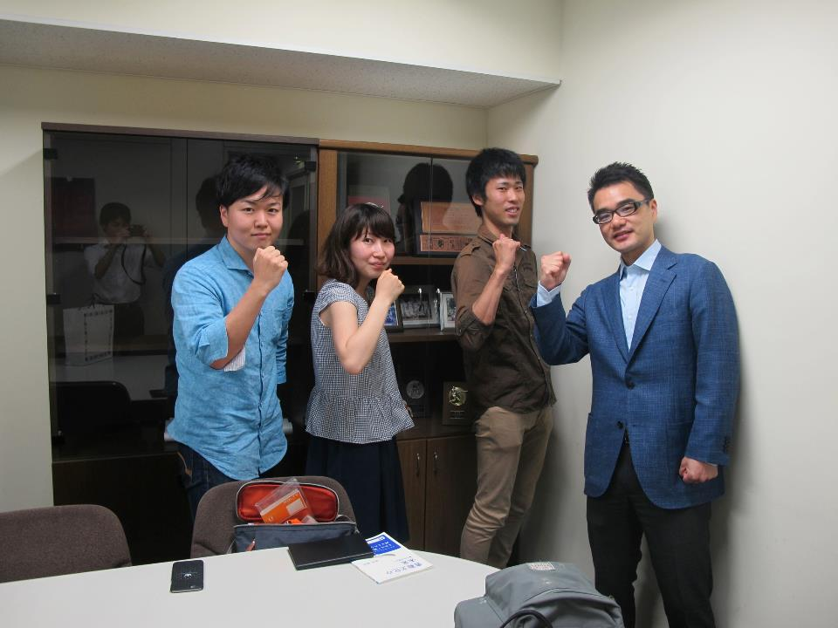
背景
問題提起
現状把握
実態調査
提案
ヒアリング調査
実施日 ： 2016年6月14日（火）
場所 ： 株式会社フライングライン
メンバー ： 片山、中島、長谷川
ヒアリング先 ： 代表取締役 鐘ヶ江様
本が好き！編集部 和氣様
目的
多様化する書店の実態を知る
出版広告の今後を知る
書籍の今後を知る

Slide 41
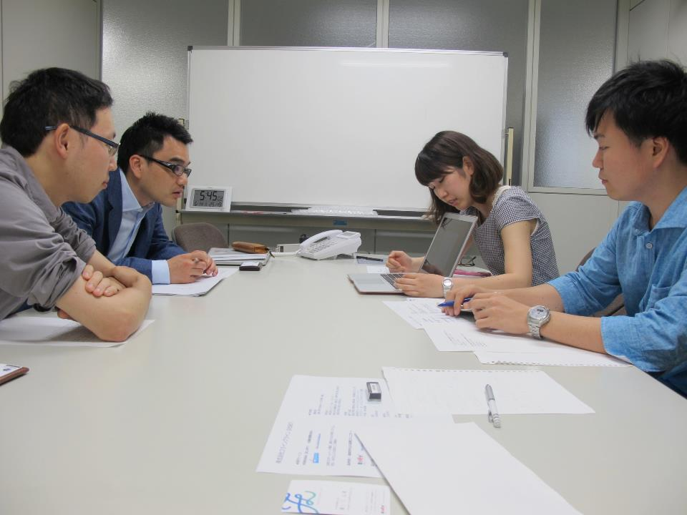
背景
問題提起
現状把握
実態調査
提案
フライングラインとは
本に関するWebサービスの開発・運営をする会社
◉社長の鐘ヶ江さんは社工のOB
-主に出版広告について
◉和氣さんは本屋好きのためのサイトを運営
-多様化する書店の形について

Slide 42
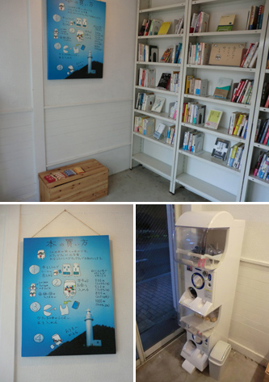
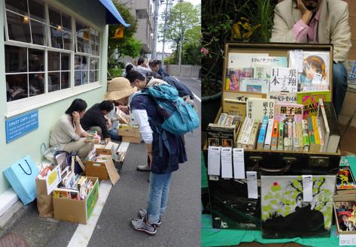
多様化する書店
無人の書店
BOOK ROAD
一箱古本市
＠不忍ブックストリート
今までの書店のかたちに
とらわれない
出典：http://taku-ken.co.jp/column/journal/2.html, http://www.nonowa.co.jp/areamagazine/blog/201505/02.html

Slide 43
背景
問題提起
現状把握
実態調査
提案
疑問点
筑波大生も本を買わなくなっているのか？
    →アンケート調査
なぜ取次は潰れてしまったのか？
→ヒアリング調査
③新しい形態の書店の実態は？
→ヒアリング調査、現地調査
④出版広告が時代に合わないのでは？
→ヒアリング調査
さらに
Notes:
成功している書店もあるのでは？
広告などの違いはないか？

Slide 44
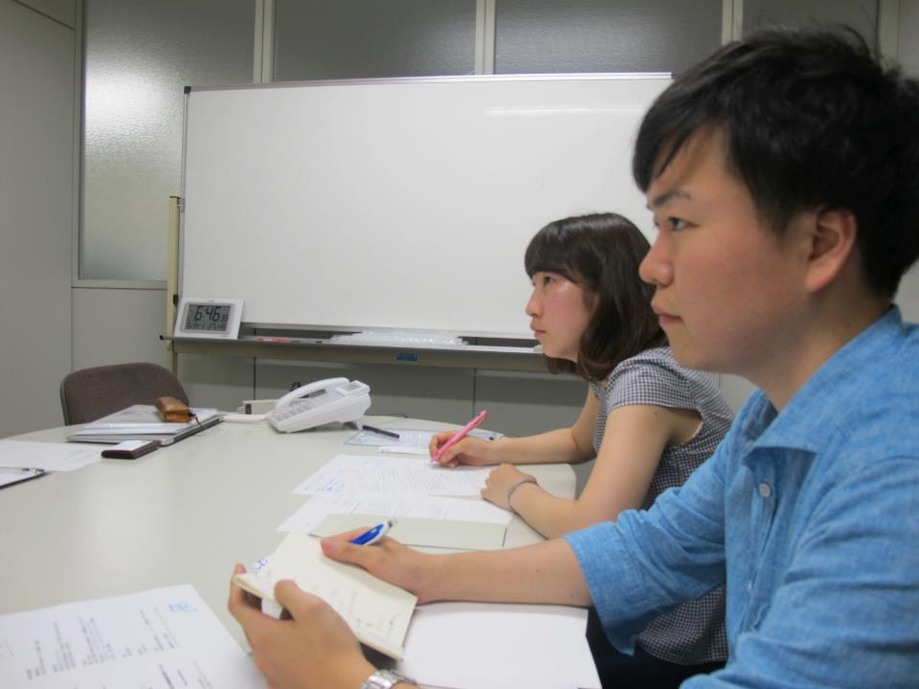
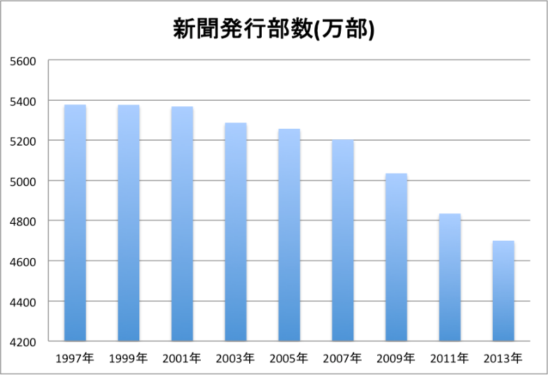
背景
問題提起
現状把握
実態調査
提案
出版業界の今後
出版広告
-従来：新聞での書籍の紹介
⇒ネットでの多様な広告方法
書籍
-電子書籍化,特に今まではコストの関係で書籍化できなかったものが世に出る
(万部)
〜
0

Slide 45
背景
問題提起
現状把握
実態調査
提案
実態調査のまとめ
消費者目線
→筑波大生の書籍購入額は減少
友朋堂閉店後、書籍の購入量減少
事業者目線
→流通の制度を変えるのは難しい
多様な形態の書店が存在
新たな出版広告の形
様々な分野で
取り組みが
行われている

Slide 46



つくばにも個性的な書店をつくろう！
しかし・・
一店舗つくったところでまちの書店は救えない・・
では、どうすればよいか？

Slide 47
まちの書店を救うには

Slide 48
背景
問題提起
現状把握
実態調査
提案
書店が救える仮定
友朋堂桜店と同規模(250坪) の書店
→ 年間売上高が3億円
日販 営業推進室 店舗サービスグループ「出版物販売額の実態2015」より作成
各書店のHPを参照

Slide 49
背景
問題提起
現状把握
実態調査
提案
筑波大生で書店を
救うためには
書店経営維持に必要な年間売上高 3億円と仮定
筑波大生は約16,800人
→1人当たり17,857円の購入が必要
書店年間平均購入額 アンケートより12,833円
5,024円
足りない！

Slide 50













5,024円
雑誌
13冊

Slide 51


5,024円
コミックス
12冊
http://www.mandarake.co.jp/information/2009/03/25/21cmp14/p1.jpg,http://detail.chiebukuro.yahoo.co.jp/qa/question_detail/q12154579152

Slide 52


5,024円
入門都市計画
著者：谷口守 2.2冊
https://www.kinokuniya.co.jp/images/goods/ar2/web/imgdata2/large/46274/4627452616.jpg
Notes:
コミックス１４
雑誌９
入門都市計画３冊

Slide 53

背景
問題提起
現状把握
実態調査
提案
筑波大生で書店を
救うためには
ネット通販で買わずに書店で買うと…
= 24,500円 ＞
書店での
年間平均購入額
13,000円
書店を救うために
必要な年間購入額
18,000円
+
ネット通販での
年間平均購入額
11,500円
筑波大生でまちの書店が救える！

Slide 54





問題点
背景
問題提起
現状把握
実態調査
提案
筑波大生で書店を
救うためには
救えるのは1店舗だけ
→複数の書店を救うためには・・・
1店舗
約18,000円
5店舗
VV
約90,000円
15店舗
約270,000円
・・・
1人当たりの負担が大きい！
学生だけでは複数の書店は救えない

Slide 55
背景
問題提起
現状把握
実態調査
提案
先生で書店を救うには
先生方へのヒアリング調査（n = 7）
年間平均購入金額 ＝
買い方 : 6人が主にネットショッピングを利用
(Amazon,紀伊国屋)
昔は…??
・丸善や紀伊国屋の営業
・丸善での店頭注文
約48万

Slide 56
背景
問題提起
現状把握
実態調査
提案
筑波大学の傾向
先生たちが年間で書籍に使う金額
６億3972万5000円
計算方法：
教授、准教授、助教で平均を出し、筑波大学の先生の全数に拡大

Slide 57
背景
問題提起
現状把握
実態調査
提案
まちの書店を救おう
筑波大生
先生
＋
1.3店舗
2.1店舗
３.４店舗

Slide 58
背景
問題提起
現状把握
実態調査
提案
つくば市民で書店を救うには
出版物の推定販売金額(2014) ： 約1.6兆円
日本の人口(2014) ： 約1.27億人
つくばの人口(2014年6月) ： 約22万人
つくばの出版物需要・・・
約28億円
出典・参考：
小田光雄 (2015) 『出版状況クロニクルⅣ』 論創社
統計局ホームページ/人口推計/人口推計（平成26年10月1日現在）‐全国：年齢（各歳），男女別人口 ・ 都道府県：年齢（5歳階級），男女別人口‐ 2016/6/21 http://www.stat.go.jp/data/jinsui/2014np/index.htm
つくば市 | 平成26年度行政区別人口表 2016/6/21 http://www.city.tsukuba.ibaraki.jp/14278/14279/5393/016625.html

Slide 59
背景
問題提起
現状把握
実態調査
提案
つくば市民で書店を救うには
筑波大生
先生
＋
1.3店舗
2.1店舗
つくば市民
9.3店舗
=12.7店舗

Slide 60

背景
問題提起
現状把握
実態調査
提案
提案
ネット通販ではなく
まちの書店を使うだけで！
筑波大学・つくば市民には
１２店舗の書店が維持できる！

Slide 61


あなたのその手が
書店を救うのです

Slide 62
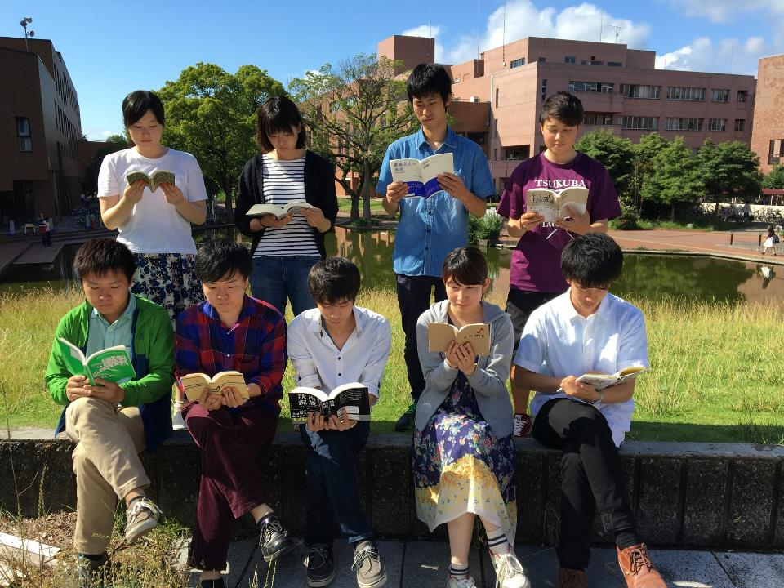

ご清聴ありがとうございました

Slide 63
参考文献
株式会社宅建 ＜http://taku-ken.co.jp/＞ 2016年6月17日アクセス
書店マスタ管理センター ＜https://www.jpoksmaster.jp/＞2016年5月11日アクセス
(1) 谷口守・橋本成仁・上田拓磨(2010)「行動連鎖表を用いたサイバー化によるとした都市滞留行動への影響分析ー購買行動の子空間代替・保管関係に着目した試論ー」
東京商工リサーチ＜http://www.tsr-net.co.jp/＞2016年5月11日アクセス
東京新聞「増える書店ゼロの街」 2012年8月12日
トーハン＜ http://www.tohan.jp/ ＞2016年5月11日アクセス
日販 営業推進室 店舗サービスグループ「出版物販売額の実態2015」
日本出版販売株式会社＜http://www.nippan.co.jp/＞2016年5月11日アクセス
ののわ ＜http://www.nonowa.co.jp/areamagazine/＞ 2016年6月17日アクセス
1993年都市計画実習Ⅰ・地域科学演習Ⅰ最終レポート
日本ソフト販売株式会社「電子電話帳2003」、及び「電子電話帳2015」
小田光雄（2016）『出版不況クロニクルⅣ』論創社

Slide 64
以下予備スライド

Slide 65
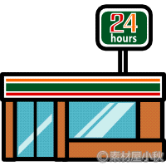

背景
問題提起
現状把握
実態調査
提案
大手取次業者の戦略
売れる本屋の争奪戦
大手取次業者が書店を買収し子会社化
  →安定した大量の流通
(子会社)
(子会社)
取次
取次と小売りの関係がより密に
中小の取次が対抗するのは厳しい

Slide 66
書店とネット
現代社会の風潮
  書店 ＜ ネット(Amazon)
  しかし、Amazonにも弱点が！！
  →注文した品がすぐ来ないことも……
  ならば、ネット書店のコラボで
  新しい事業を始めよう

Slide 67
  ポチッとブックス
ネット広告的機能
  様々な書籍をサイトで紹介
ネット通販的機能
  デリバリー性の通販
  検索機能を使ってほしい書籍を検索できる
日本中の書店が登録
  ⇒購入者の最寄りの書店に在庫があればデリバリーする
様々な特典
  ポイント制度、イベント招待券など

Slide 68
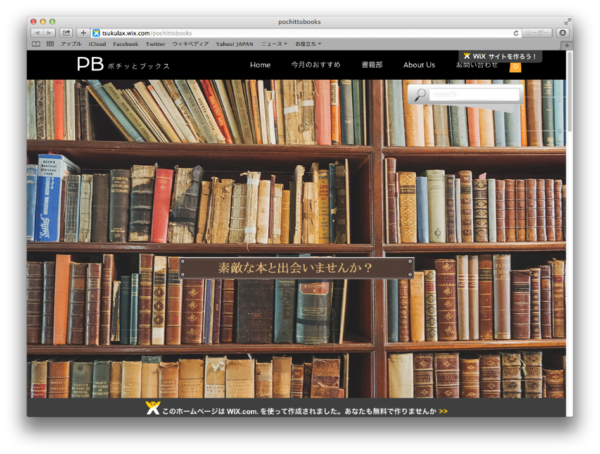

Slide 69
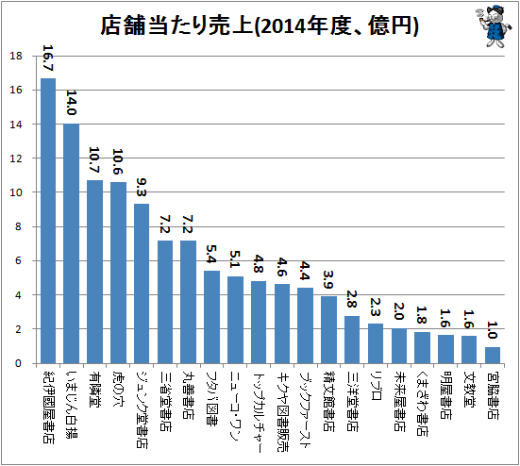
年間売上高の仮定の導入
3億円あれば十分経営できると仮定
3億円/筑波大生16,800人
＝1人当たり17,857円の購入が必要
出典：日販 営業推進室 店舗サービスグループ「出版物販売額の実態2015」

Slide 70
筑波大学の構成比
 | 学群生 | 院生
人数 | 10,000人 | 6,800人
書店での年間平均購入金額 | 11,533円 | 14,745円
ネット通販での 〃 | 5,323円 | 20,741円
＜筑波大生1人当たり＞
書店・・・(11,533×10,000+14,745×6,800)/16,800
＝12,833円
ネット通販・・・(5,323×10,000+20,741×6,800)/16,800
＝11,564円

Slide 71
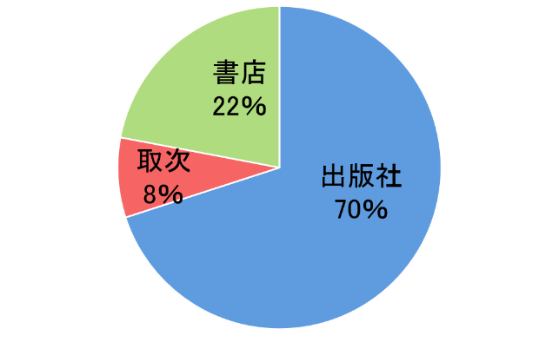
業界内での利益分配
書籍売り上げの利益分配
ここから運営費や人件費を引くと
書店に残る純粋な利益は
平均１％程度
1000円の書籍を買っても書店に入るのは10円
出典：日本著者販促センターより作成

Slide 72
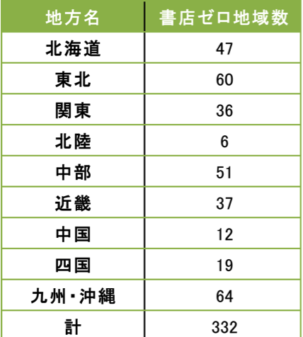
書店ゼロ地域
全国332の自治体で
書店が存在しない！！
書店ゼロ地域が
今後さらに増えていく…
日本著者販促センターの調査より
http://www.1book.co.jp/005563.html
Notes:
全自治体 1741
2014年5月現在

Slide 73
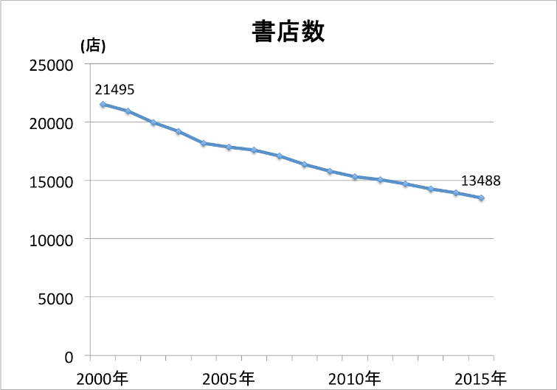
全国的な
書店消滅の傾向
・1999年からの17年間で
約9000店舗が閉店
⇒店舗数は４０％減！！
出典：アルメディア調査より作成
Notes:
こちらが友朋堂が閉店した同時期に閉店した書店のリストになります。
1か月間で10を超える書店がなくなっているのには驚きではないでしょうか。
私たちはこの現状を知り、
なぜこんなにも全国的に書店がつぶれているの？
こんな疑問を覚えました。

Slide 74




再販制度
出版社
書店
消費者
定価で売ってくれ
定価で販売
※電子書籍においては適用しない

Slide 75
委託販売①
出版社
取次業者
書店
小書店
・・・・・
返品だって
この本売れなかったから返品ね
Notes:
考える

Slide 76
委託販売②
出版社
取次業者
書店
本が来ないよ！（泣）
小書店
大書店
新刊書作りました！
小書店返品多い
からな・・・
大書店に配本するか
中小の書店には希望する本が
配本されないことがある
Notes:
考える

Slide 77


委託販売（以前）
出荷
返品
返品
書店は売れない本は返品すればよいため
ほぼリスクなしで幅広い品ぞろえを実現することができた

Slide 78
委託販売（出版社）
出版社
取次業者
出荷
代金
返品
返金
出版社は新しい本の出荷で得た代金で返金に対応
繰り返しの中でベストセラーを待ってコストを回収する
新しい本を作っていればお金が回る
自転車操業

Slide 79

委託販売（現在）
出荷
出荷
返品
返品
出版不況により返品が増加
取次業者や書店は返品を減らす努力が必要に
販売力のある書店に本が優先的に卸される

Slide 80
流通の問題点
出版社
約3500社
取次業者
約23社
書店
約13000軒
搬入
送品
販売
返品
返品
大手2社（日販、東販）
による寡占状態
Notes:
最初に、本屋業界に置ける現状を整理したいと思います。
まず、取次業者は(できる人説明加えて！)「委託販売」をしています。
また、取次業者は日販、東販といった大手２社による寡占状態になっています。
この２つの現状を整理したいと思います。

Slide 81
取次と書店
取次別 書店数（２０１５）
取次名 | 書店数 | 前年書店数 | 増減
トーハン | 4,845 | 4,558 | 287
日本出版 | 4,315 | 4,430 | ▲115
大阪屋 | 698 | 1,110 | ▲412
栗田出版 | 638 | 666 | ▲28
中央社 | 405 | 415 | ▲10
太洋社 | 382 | 451 | ▲69
合計 | 11,283 | 11,630 | ▲347
日本著者販促センター
http://www.1book.co.jp/005537.html
※2015年5月1日現在 アルメディア調査

Slide 82
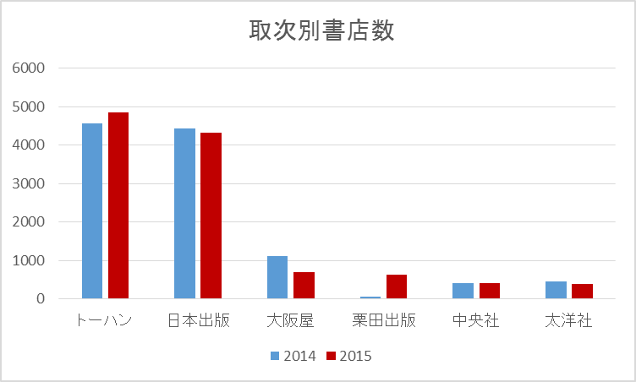
取次と書店
日本著者販促センター より作成
http://www.1book.co.jp/005537.html

Slide 83
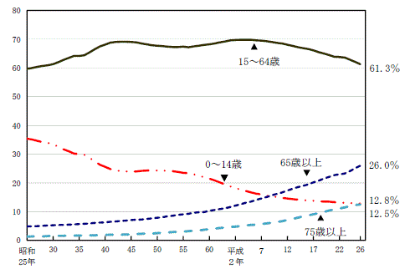
少子高齢化
背景
問題提起
実態調査
目標
最終発表にむけて
現地調査
年齢3区分別人口の割合の推移
若年層割合の減少と高齢層割合の増加
http://www.stat.go.jp/index.htm
Notes:
3つに年齢を分けたときに、若年層の割合が減少し、高齢層の割合が増加している傾向にあります。
このことと先ほどの不読率や活字離れを踏まえて、これからどんな本屋が求められているかを考える必要があります。

Slide 84
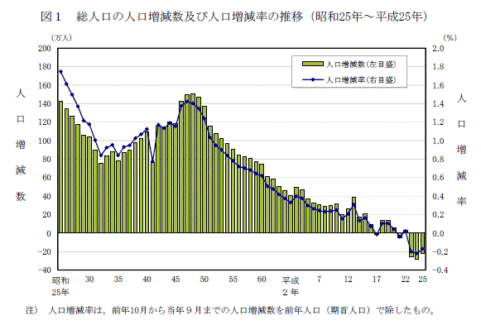
人口減少
背景
問題提起
実態調査
目標
最終発表にむけて
現地調査
総人口の人口増減数及び人口増減率の推移
平成22年以降、人口が減少している
→本屋の売上・減少に影響を及ぼしている
http://www.stat.go.jp/index.htm
Notes:
平成22年以降、人口が減少しています。
単純な人口減少は購買力が変化しない限り、本屋の売り上げを減少させ、営業自体に影響を与えやがては書店数が減少する可能性があります

Slide 85
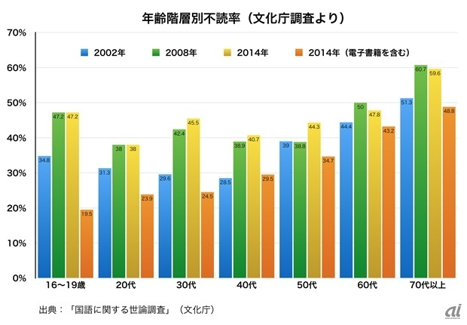
年齢階層別不読率
背景
問題提起
実態調査
目標
最終発表にむけて
現地調査
若年層ほど、不読率が低い傾向にある
出典：国語に関する世論調査(文化庁)
Notes:
不読率（未読率）とは、1か月で1冊も本を読まなかった人の割合を示すものです。
本の中には、教科書、参考書、雑誌、マンガなどは除かれています。
2014年を見てください。
黄色の棒グラフは電子書籍を含んでいませんが、どの世代でも不読率に大きな差はみられません。
しかし、オレンジのグラフが表す電子書籍を含んだものでは、若年層ほど不読率が下がる傾向にあります。
以上より、活字離れしているのは高齢者ともいえます。

Slide 86
ネット通販の影響
背景
問題提起
実態調査
目標
最終発表にむけて
現地調査
今までは・・・
オンライン書店ができたことで・・
出版社
取次業者
書店
新刊書作りました！
在庫は持ちたくない！
ちょ、ちょっと待って！
在庫持ってないんだけど
・・・
オンライン書店
取次が単品流通を重視し
在庫を持つようになった
じゃあお宅とは取引しません
○○って本
１冊頂戴！

Slide 87
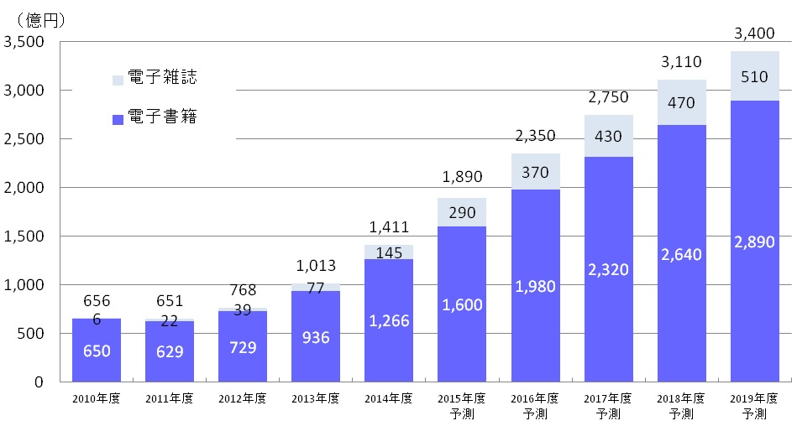
電子書籍の台頭
背景
問題提起
実態調査
目標
最終発表にむけて
現地調査
電子書籍の売上増加
出典：http://www.impress.co.jp/newsrelease/2015/06/20150629-02.html
Notes:
(グラフ作り直すか・・・？)以下本文
2000年代に出現した電子書籍は、本の形を大きく変えました。近年では電子雑誌の登場もあり、
今後より多くの電子媒体での本が普及することが予想されています。

Slide 88
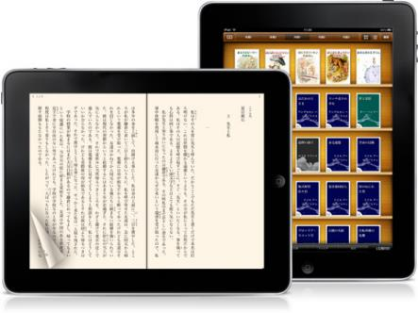
電子書籍の価格
背景
問題提起
実態調査
目標
最終発表にむけて
現地調査
電子書籍は再販制度の適応を受けない
→紙の書籍より価格設定が自由
→紙の書籍よりかなり安価に設定されることが多い
出典：http://www.ipad-zine.com/pages/what3/
Notes:
電子書籍は再販制度の影響を受けないため、価格で書店で販売される本より安く売ることができます。

Slide 89
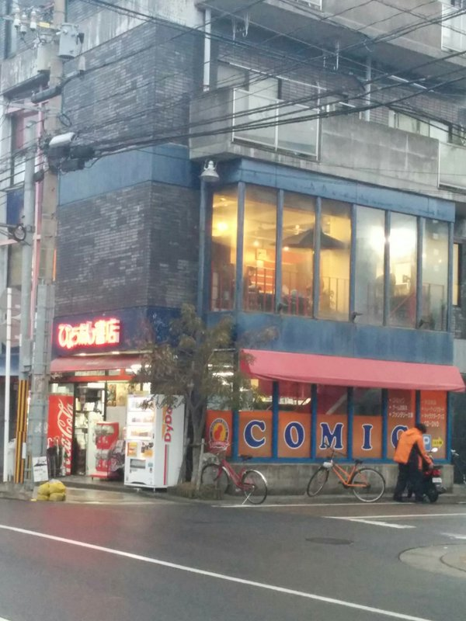
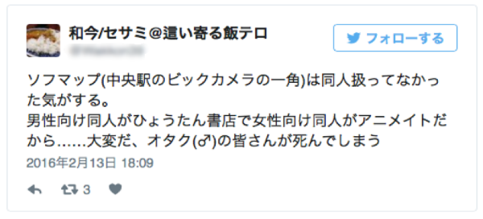
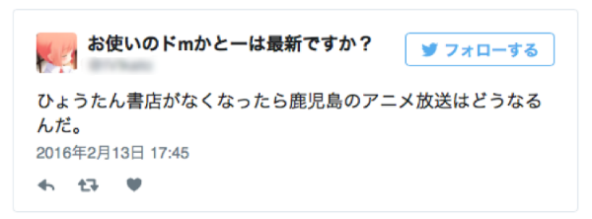
ひょうたん書店閉店
2016年2月14日、大洋社倒産をきっかけとして鹿児島市のコミック専門店「ひょうたん書店」が突然閉店！！！
深夜のアニメ番組の提供も行っていた
「鹿児島のアニメ放送はどうなるんだ」と、心配する人も
ただの書店ではなく鹿児島のオタク文化を支えるものであった。

Slide 90
閉店した書店
＠つくば
書店名 | 立地の特徴
よみがえるつくば天久保店
・・・ | 大学近く
筑波学園文庫
さくら書房
・・・ | センター地区
(株)ブックランドカスミ 学園店
ブックスつくば
・・・ | 住宅街
博文堂
激安書店 | 幹線道路沿い
(株)友朋堂書店 つくばアッセ店 | ショッピングセンター内
５店舗
４店舗
４店舗
Notes:
最初に、本屋業界に置ける現状を整理したいと思います。
まず、取次業者は(できる人説明加えて！)「委託販売」をしています。
また、取次業者は日販、東販といった大手２社による寡占状態になっています。
この２つの現状を整理したいと思います。

Slide 91
新しくできた書店
＠つくば
書店名 | 立地の特徴
インテクツクバ | 幹線道路沿い、IC近く
くるま古本ノスタルヂ屋 | 幹線道路沿い
（株）ときわ | 幹線道路沿い
ブックオフつくばテクノパーク桜店 | ショッピングセンター内
未来屋書店つくば店 | ショッピングセンター内
くまざわ書店つくば店 | ショッピングセンター内
ヴィレッジヴァンガードイーアスつくば店 | ショッピングセンター内
ＡＣＡＤＥＭＩＡイーアスつくば店 | ショッピングセンター内
ブックエースつくば学園店(現在は閉店) | センター地区
Notes:
最初に、本屋業界に置ける現状を整理したいと思います。
まず、取次業者は(できる人説明加えて！)「委託販売」をしています。
また、取次業者は日販、東販といった大手２社による寡占状態になっています。
この２つの現状を整理したいと思います。

Slide 92
1993年のアンケート
場所 | ブックバーン＠天久保２ 友朋堂 ＠吾妻３ の店頭
対象 | 学生（筑波大以外も含む） 69名
質問内容 | ・１ヶ月に何冊本を買いますか （雑誌・コミック、単行本・専門書） ・本を購入する際によく行く店はどこですか
雑誌、コミックの平均単価：400円
単行本、専門書の平均単価：1000円として、
つくばの学生一人当たりの
書籍・雑誌月刊購入額を導出している
Notes:
最初に、本屋業界に置ける現状を整理したいと思います。
まず、取次業者は(できる人説明加えて！)「委託販売」をしています。
また、取次業者は日販、東販といった大手２社による寡占状態になっています。
この２つの現状を整理したいと思います。

Slide 93
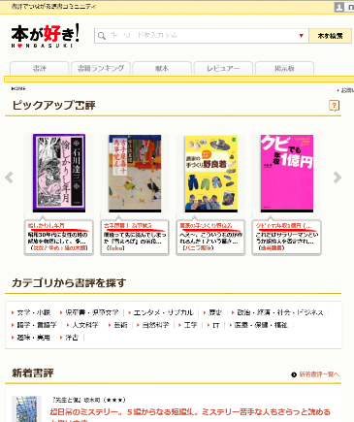
多様な出版広告１
本のレビューを通して本との出会いを支援！
レビューを書くとポイントがたまり、
出版社から
「献本」をGET！
レビューへの“いいね”やレビュアーの
フォローもできる
本レビュー × SNS

Slide 94
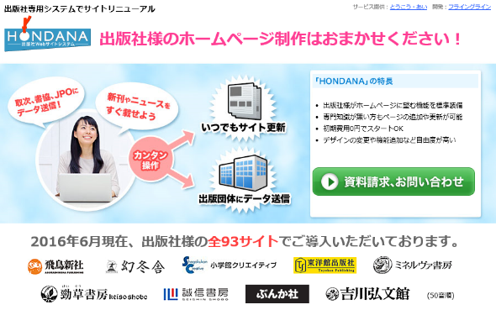
多様な出版広告2
出版社が簡単にHPを作成し、
情報発信を行うことができるようにするサービス

Slide 95

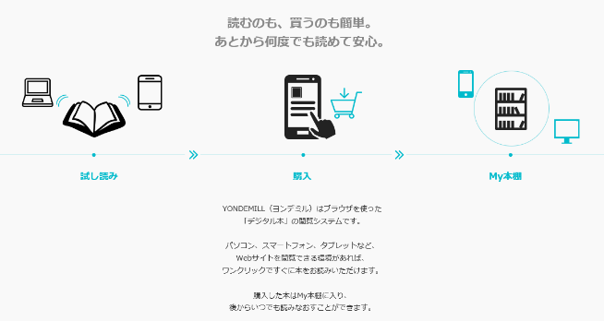
多様な出版広告3
電子書籍を試し読むことができる！
ブラウザを利用してよりシンプルに！

Slide 96
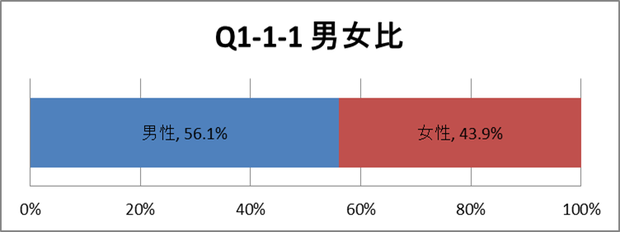
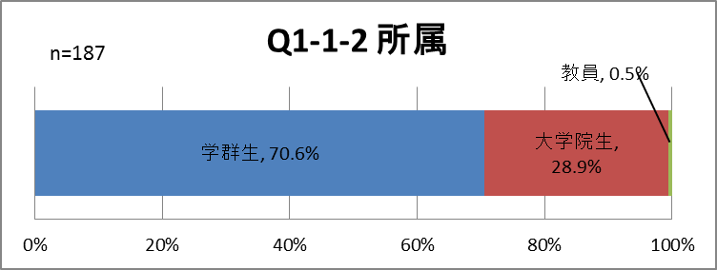
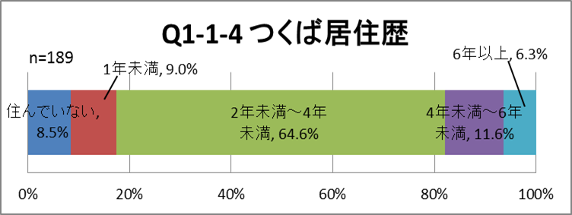

男女比・所属・居住歴・居住地
n=189

Slide 97




書籍を読む頻度
（ジャンル別）

Slide 98


書店来店頻度・目的

Slide 99

主に訪れる書店

Slide 100

書店に訪れる理由

Slide 101

ネットではなく
書店を使う理由

Slide 102

ネット通販を使う
理由

Slide 103


電子書籍
利用金額・利用理由

Slide 104

中古本購入額/年

Slide 105

図書館利用頻度

Slide 106

図書館で読む本のジャンル

Slide 107

図書館利用理由

Slide 108

友朋堂を訪れたか

Slide 109


利用頻度

Slide 110


本の入手方法
書店来訪頻度の変化

Slide 111


研究学園にふさわしい書店

